Slide 1
Tipificação da Despesa Orçamentária
Rio de Janeiro, 12 de setembro de 2014

Slide 2
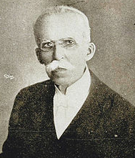
“O desequilíbrio entre a receita e a despesa é a enfermidade crônica da nossa existência nacional.”
Ruy Barbosa, Século XIX

Slide 3
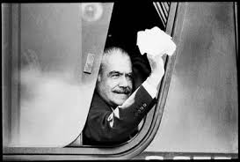
20 de fevereiro de 1987
O Brasil era o maior devedor do mundo entre os países em desenvolvimento (US$ 107 bilhões)
O então presidente José Sarney anuncia a suspensão do pagamento dos juros da dívida externa por tempo indeterminado além do corte de emissão de moeda e da adoção de um plano de austeridade – MORATÓRIA.

Slide 4
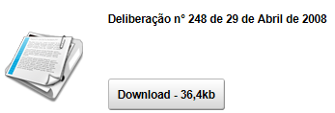
Dispositivos Legais – Término de Mandato
Lei Complementar n° 101/00: estabelece normas de finanças públicas voltadas para a responsabilidade na gestão fiscal. Foco no equilíbrio das contas públicas e adoção de regras rígidas para o último ano de mandato.
Deliberação TCE/RJ n° 248/08: institui no âmbito estadual e municipal o módulo “Término de Mandato” no SIGFIS, disciplinando, ainda, o encaminhamento dos elementos pertinentes e dá outras providências .
Outras: Lei Federal n° 9.504/97 (estabelece normas para as eleições), Resolução TCE n° 23.406/14 (arrecadação, gastos e prestação de contas nas eleições de 2014), Resolução Casa Civil ERJ n° 345/14 (suspensão da publicidade no período eleitoral) etc.

Slide 5
Condutas Vedadas – Término de Mandato
Despesa com Pessoal: é nulo de pleno direito o ato que provoque aumento da despesa com pessoal expedido nos 180 (cento e oitenta) dias anteriores ao final do mandato do titular do respectivo Poder ou órgão (LC 101/00, art. 21, parágrafo único)
Operação de Crédito por A.R.O.: a operação de crédito por antecipação de receita destinada a atender insuficiência de caixa durante o exercício financeiro estará proibida no último ano de mandato do Governador (LC 101/00, art. 38, IV, “b”)
Publicidade e Propaganda: são vedadas as despesas com publicidade que excedam a média dos gastos dos últimos três anos que antecedem o pleito ou do último ano imediatamente anterior (dos dois o menor), observando-se a autorização da Justiça Eleitoral nos três meses anteriores ao pleito (Lei 9.504/97)
E mais...

Slide 6
L.R.F. – Art. 42
“É vedado ao titular de Poder ou órgão referido no art. 20, nos últimos dois quadrimestres do seu mandato, contrair obrigação de despesa que não possa ser cumprida integralmente dentro dele, ou que tenha parcelas a serem pagas no exercício seguinte sem que haja suficiente disponibilidade de caixa para este efeito.
Parágrafo único. Na determinação da disponibilidade de caixa serão considerados os encargos e despesas compromissadas a pagar até o final do exercício.”
Deixe a casa arrumada
para o sucessor!!

Slide 7
Aspectos Importantes do Art. 42 – L.R.F.
Contrair obrigação de despesa significa, para o TCE/RJ, celebrar contrato ou outro instrumento congênere que caracterize a assunção de obrigação, tendo como contraprestação o fornecimento de bem ou prestação de serviço.
Ao assumir uma obrigação de despesa através de contrato, convênio, acordo, ajuste ou qualquer outra forma de contratação no seu último ano de mandato, o gestor deve verificar previamente se poderá pagá-la, valendo-se de um fluxo de caixa que levará em consideração os encargos compromissados a pagar até o final do exercício e não apenas nos dois últimos quadrimestres (Fonte: MDF – STN)
As obras e prestações de serviços plurianuais que ultrapassem o período da LOA afetarão a disponibilidade de caixa apenas no valor da fração do orçamento que corresponda ao cronograma orçamentário-financeiro do ano em curso.

Slide 8
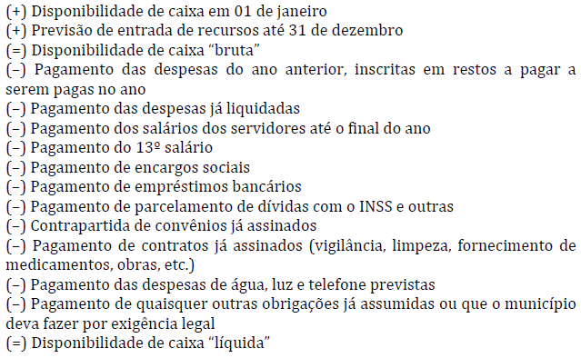
Disponibilidade Líquida de Caixa (STN)

Slide 9
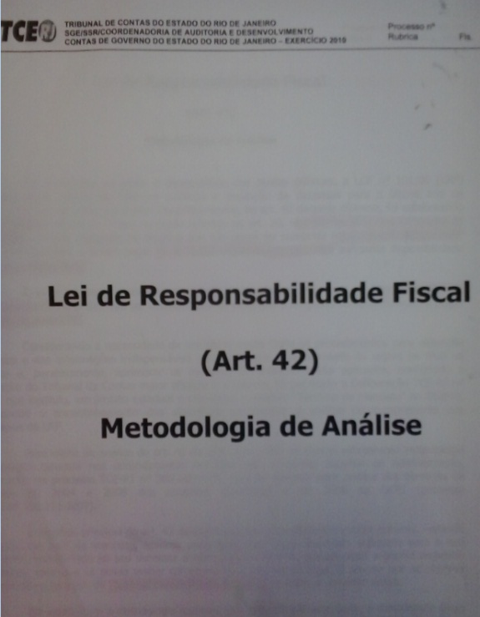
O Art. 42 da L.R.F. x TCE/RJ
A interpretação do art. 42 da L.R.F. pelos Tribunais de Contas em geral tem sido ponderada. As Cortes de Contas têm entendido que a interpretação da Lei nem sempre poderá ser feita literalmente, sendo necessária a verificação dos seus efeitos, no sentido de não prejudicar o bom andamento dos serviços públicos.
Despesas que serão computadas para cálculo do art. 42 da L.R.F.
Despesas que NÃO serão computadas para cálculo do art. 42 da L.R.F.

Slide 10
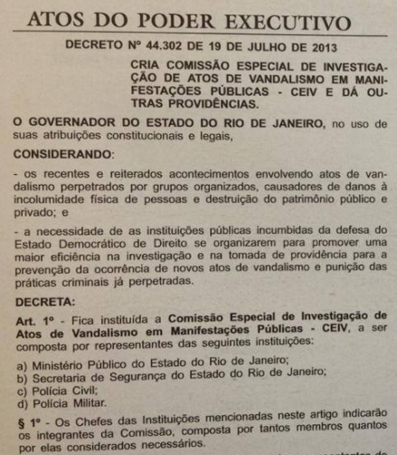
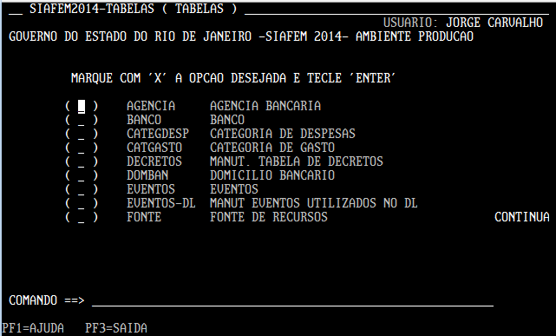
Normatização – Poder Executivo
Em decorrência da metodologia aplicada pelo TCE/RJ para análise do disposto no art. 42 da L.R.F., o Poder Executivo do Estado do Rio de Janeiro estabelecerá através de Decreto as normas a serem observadas pelos órgãos e entidades estaduais para o enquadramento das despesas que comporão ou não a base de cálculo para fins de apuração da regra disciplinada no citado dispositivo legal.
Base Normativa
Instrumento Operacional

Slide 11
ATENÇÃO!!!
AÇÃO
REAÇÃO
Ordenar ou autorizar a assunção de obrigação, nos dois últimos quadrimestres do mandato ou legislatura, cuja despesa não possa ser paga no mesmo exercício financeiro ou, caso reste parcela a ser paga no exercício seguinte, que não tenha contrapartida suficiente de disponibilidade de caixa.
Reclusão de 1 a 4 anos.
Art. 359-C do Decreto-Lei n° 2.848/40, incluído pela Lei Federal n° 10.028/2000.

Slide 12
Decreto 44.763, de 29/04/2014
Estabelece a obrigatoriedade da tipificação da despesa orçamentária no documento NE – Nota de Empenho do SIAFEM/RJ, para os órgãos e entidades do Poder Executivo Estadual.

Slide 13
Art. 1º - Obrigação e Prazo Inicial
“Fica estabelecida a obrigatoriedade, para os Órgãos e Entidades do Poder Executivo, a partir de 1° de maio de 2014, no momento da emissão da Nota de Empenho, da tipificação da despesa orçamentária no Sistema de Administração Financeira para Estados e Municípios do Estado do Rio de Janeiro – SIAFEM/RJ.”
O que significa tipificar a despesa?

Slide 14
Art. 2° - Tipificação da Despesa (I)
Tipificar é o ato de caracterizar a despesa orçamentária com base na sua execução, de acordo com os seguintes conceitos:
PRÉ-EXISTENTE
Quando a necessidade que motivou a obrigação ou contratação do serviço é anterior a 01/05 do último ano do mandato.
Quando a despesa está relacionada com a realização de serviços em que a necessidade da Administração não se esgota com a prática de ato instantâneo, isto é, corresponde a uma necessidade permanente da administração, algo de que ela precisa dispor sempre, ainda que não todos os dias.
CONTÍNUA
ESSENCIAL
Quando a despesa for indispensável para que não ocorra interrupção aos serviços prestados pelo Ente. Sua não execução acarretará precariedade ou iminente prejuízo à coletividade.
A despesa tipificada não será computada para fins de apuração do Art. 42 da LRF (mas continuará condicionada à existência prévia de cota financeira)

Slide 15
Art. 2° - Tipificação da Despesa (II)
As despesas tipificadas devem ser obrigatoriamente justificadas quanto à sua essencialidade.
O usuário deverá informar em campo apropriado no documento NE a razão de determinada despesa ser considerada essencial.
As despesas que não atendam em conjunto os critérios de pré-existência, continuidade e essencialidade deverão ser declaradas como NÃO TIPIFICADAS no momento do empenhamento da despesa no SIAFEM/RJ.

Slide 16
Art. 3º - Exceções à Tipificação
I - Custeadas com recursos de convênios, inclusive contrapartidas
II – As de caráter obrigatório:
Pessoal e encargos
Inativos, pensionistas, obrigações patronais, Benef. Prev./Assist.
Distribuição constitucional ou legal de receitas
Despesas de exercícios anteriores
Transferências a instituições multigovernamentais
Juros e encargos da dívida
Obrigações tributárias e contributivas
Depósitos compulsórios e sent. judiciais
Amortização da dívida

Slide 17
Despesas Não Tipificadas (I)

Slide 18
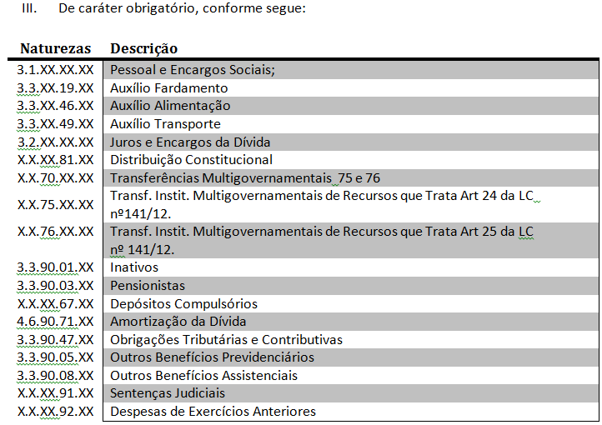
Despesas Não Tipificadas (II)

Slide 19
Art. 4º - Vedações
I – A realização de toda e qualquer contratação no período de 01/05/2014 a 31/12/2014, vinculadas a fontes de recursos administradas pelo Tesouro Estadual, que tenha a sua execução em exercícios subsequentes sem a previsão no PPA (Lei 6.126/11), excluídas as despesas tipificadas e excepcionalizadas;
II – O empenhamento de despesas com fontes de recursos administradas pelo Tesouro Estadual que não atenda conjuntamente os conceitos de tipificação estabelecidos nos incisos I, II e III do art. 2° do Decreto ou que não estejam amparados pelas exceções elencadas no art. 3°.

Slide 20
Art. 4º - Demais Observações
§ 1°. A realização de toda e qualquer contratação no período de 01/05/2014 a 31/12/2014, com fontes de recursos próprias do órgão ou entidade contratante, que tenha sua execução em exercícios subsequentes sem previsão no PPA fica condicionada à existência de disponibilidade financeira líquida, cujo controle competirá ao titular do respectivo órgão ou entidade;
§ 2°. Exclui-se da proibição do Inciso II deste artigo o empenhamento de despesa cujo compromisso se encerre no exercício e tenha cobertura orçamentária para a despesa integral, devidamente comprovada nas cotas de LME conforme montante publicado em Resolução SEPLAG/RJ.

Slide 21
Arts. 6° e 7°
Operacionalizará no SIAFEM/RJ a sistemática ora criada e orientará os órgãos e entidades do Estado quanto a sua correta utilização.
Fará constar em seu relatório de auditoria que acompanhará a prestação de contas do governo do Estado referente ao exercício de 2014, item com pronunciamento quanto ao cumprimento das regras de término de mandato, sob a perspectiva do art. 42 da LRF e quanto ao cumprimento deste Decreto, comunicando aos órgãos/entidades eventuais incorreções verificadas.
A contratação, execução e empenhamento de despesas em desacordo com o estabelecido no presente Decreto ensejará apuração de responsabilidade do agente que tiver dado causa.

Slide 22
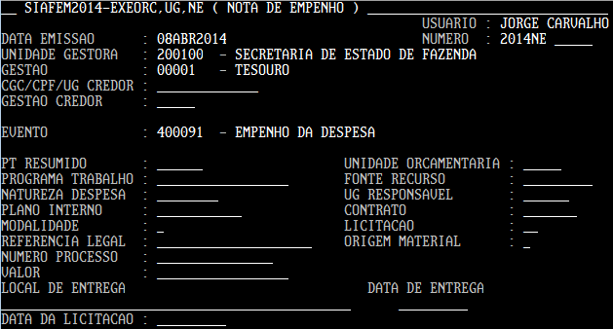
Procedimentos Operacionais no Documento NE – Nota de Empenho

Slide 23
Tipificar a Despesa
É condição para empenhar.
Não é uma transação.
É um atributo da transação >NE.
Ocorrerá dentro da transação >NE.
Vai depender da UGE, da FONTE DE RECURSOS e da natureza de despesas.
Para as despesas sujeitas à tipificação será aberto um campo durante o preenchimento da Nota de Empenho.

Slide 24
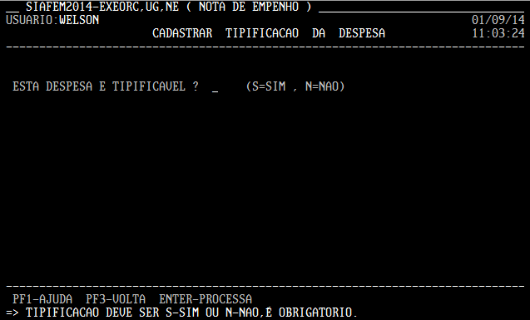
O que fazer: Despesa Tipificada
O empenho da despesa passa a contar com mais uma tela no SIAFEM. Após o preenchimento do cronograma mensal da Nota de Empenho, o sistema apresentará uma tela onde o usuário responderá a seguinte pergunta: ESTA DESPESA É TIPIFICAVEL? ____(S=SIM N=NÃO)

Slide 25
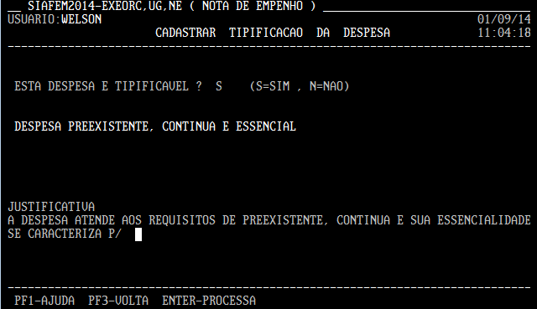
O que fazer: Despesa Tipificada
SIM

Slide 26
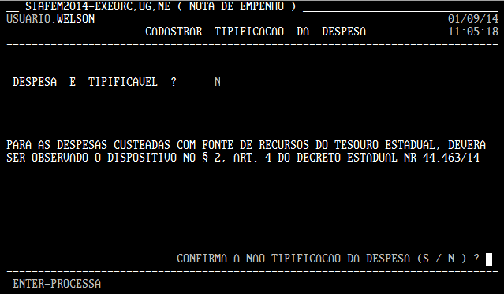
Tipificação: NÃO
NÃO

Slide 27
Disponibilidade Financeira
FONTES TESOURO
FONTES NÃO TESOURO
00
20
Outras
01
22
04
26
05
90
06
91
07
95

Slide 28
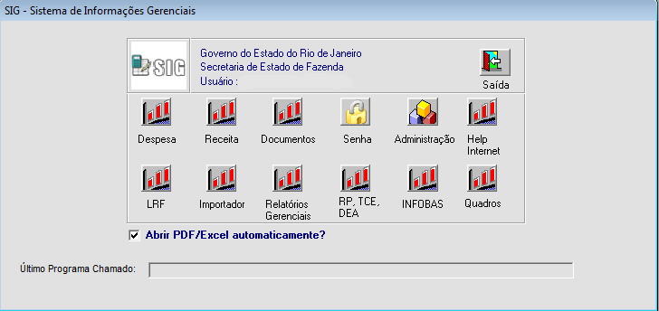
Acessando as Informações sobre Despesas Tipificadas e Não Tipificadas

Slide 29
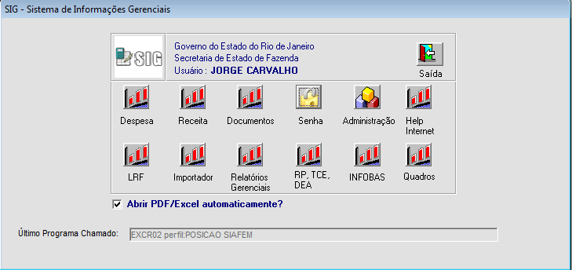
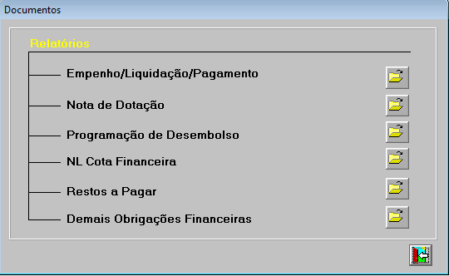
Consultar através do SIG-LOCAL

Slide 30
Extraindo o Relatório no SIG-LOCAL
Definir o exercício e depois passar para CRITÉRIOS II

Slide 31
Extraindo o Relatório no SIG-LOCAL
Definir a UGE e pressionar ENTER

Slide 32
Extraindo o Relatório no SIG-LOCAL
Marcar o que desejar, o importante é ter o campo TIPIFICAÇÃO (em nosso exemplo pedimos pela ordem: UGE, NÚMERO DE EMPENHO, TIPIFICAÇÃO, VALOR EMPENHADO, ATÉ AGOSTO)

Slide 33
Entendendo o Relatório do SIG-Local
Deverá ser observado o campo “Tipo Tipificação”, o qual poderá apresentar as seguintes informações:
Despesa Tipificada
Despesa Não Tipificada
Despesa Não Sujeita à Tipificação
Em branco

Slide 34
Interpretação do TCE/RJ
PRÉ-EXISTENTE
As despesas cujos fatos geradores, ou seja, cujas necessidades que motivaram a obrigação, existiam antes de 01/05.
CONTÍNUA
As despesas relacionadas com a aquisição de bens e /ou a realização de serviços em que a necessidade da administração não se esgota com a prática de um ato instantâneo, correspondendo a uma necessidade permanente.
E as ESSENCIAIS?

Slide 35
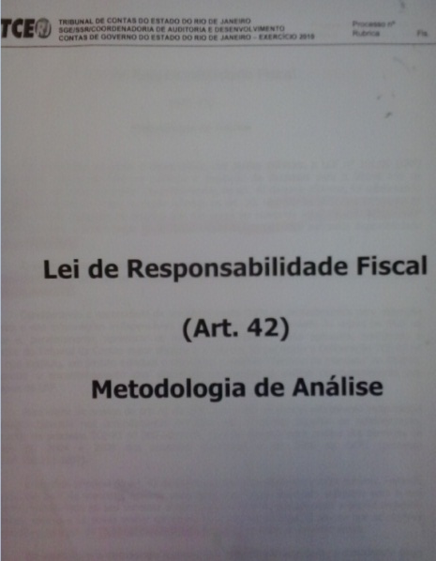
Critérios p/ Enquadramento - Essenciais
- Preparo e distribuição de alimentos nos serviços obrigatórios (saúde, educação etc);
- Serviços de telefonia fixa e móvel;
- Taxas de água e esgoto;
- Iluminação, força motriz e gás;
- Combustíveis e lubrificantes destinados a veículos de uso administrativo;
- Medicamentos em geral, destinados ao sistema de saúde;
- Artigos para uso escolar e didático;
- Serviços de asseio e higiene;
- Impostos, taxas e multas;
- Serviços de vigilância e policiamento;
- Descentralização de recursos para apoio à nutrição dos alunos da rede de ensino;
- Restituições;
- Despesas de outra natureza relacionadas às atividades finalísticas ou de apoio administrativo da unidade gestora, imprescindíveis para que não haja interrupção ou redução na oferta regular de bens e serviços pelo ente;
- Calamidade pública.

Slide 36
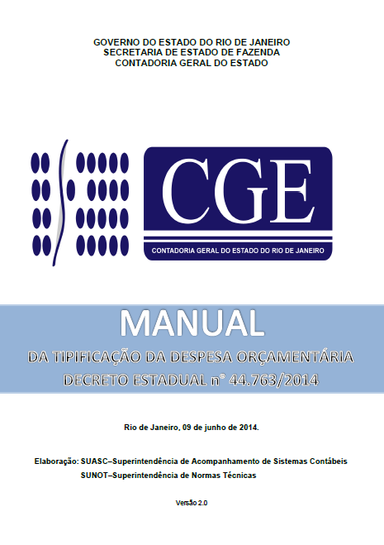
Manual da Tipificação - CEMAN
www.fazenda.rj.gov.br/Sítios/Contadoria/Manuais

Slide 37
OBRIGADO
a todos pela atenção!!!
E-mail: cge@fazenda.rj.gov.br

